Slide 1
LES VOIES DE FORMATION APRÈS LE BAC
.

Slide 3
LICENCE https://www.u-picardie.fr
Des études en 3 ans à l’université (L1, L2, L3)
La formation est non sélective pour la plupart des licences (taux accès 100%). Certaines licences néanmoins peuvent être à capacités limitées et effectuer une sélection.
Formation qui demande de l’autonomie et de l’organisation personnelle importantes (20 à 30 heures de cours par semaine).
Des parcours définis par chaque université avec la validation d’ECTS.
Objectif : entrer en master (M1 puis M2)
Pour candidater à cette formation, il faut s’inscrire et remplir un dossier sur Parcoursup.

Slide 4
BACHELOR UNIVERSITAIRE DE TECHNOLOGIE (BUT)
24 mentions https://www.iut-amiens.fr
Des études en 3 ans dans un IUT (Institut universitaire de technologie)
La formation est sélective. Le rythme de travail est soutenu (entre 35 et 40 heures de cours par semaine).
Objectif : atteindre la polyvalence dans un domaine professionnel.
Le diplôme permet l’accès direct à l’emploi (22 à 26 semaines de stage en entreprise en plus des cours magistraux, des TD et des TP) comme la poursuite d’études.
Pour candidater à cette formation, il faut s’inscrire et remplir
un dossier sur Parcoursup>
Un nombre de places en BUT est priorisé pour les bacheliers
technologiques.
Des poursuites d’études en master ou Grandes Écoles dans
le cadre d’admission parallèle.
Info +
APPRENTISSAGE
Certains établissements proposent la formation en alternance.

Slide 5
BREVET DE TECHNICIEN SUPÉRIEUR (BTS)
Environ 120 spécialités
Des études en 2 ans en lycées (lycées agricoles pour les BTSA) ou écoles privées.
La formation est sélective. Le rythme de travail est soutenu (environ 30 h de cours par semaine).
Pas de dépaysement majeur par rapport à l’année de terminale, mais l’accent est mis sur la professionnalisation dans un domaine (8 à 16 semaines de stage en plus des cours théoriques et des TP).
Le diplôme correspond à une cible professionnelle précise répondant aux besoins des entreprises.
Pour candidater à cette formation, il faut s’inscrire et remplir un dossier sur Parcoursup. Un nombre de places en BTS est priorisé pour les bacheliers professionnels.
Poursuite d’études possible en licence professionnelle, en licence ou en Grandes écoles sur concours spécifiques.
.
APPRENTISSAGE
Certains établissements proposent la formation en alternance.

Slide 6
CLASSE PRÉPARATOIRE AUX GRANDES ÉCOLES (CPGE)
Des études en 2 ans au lycée pour préparer au concours d’entrée et à la formation en Grandes Écoles. Il existe également des CPGE pour les séries technologiques (STMG et STI2D).
La formation est sélective. Le rythme est très soutenu et la charge de travail importante.
Pour candidater à cette formation, il faut s’inscrire et remplir un dossier sur Parcoursup. Une inscription en licence sera également demandée en cours d’année.
.
CPGE ÉCONOMIQUES
Objectif : écoles supérieures de commerce et de management, ENS* Cachan…
CPGE LITTÉRAIRES
Objectif : ENS*, IEP**, écoles de commerce et de management, écoles d’interprétariat et de traduction, écoles de journalisme
ou de communication…
CPGE SCIENTIFIQUES
Objectif : écoles d’ingénieurs, écoles vétérinaires, ENS*…
* ENS = École Normale Supérieure / ** IEP = Institut d’Etudes Politiques

Slide 7
LES FORMATIONS SPÉCIALISÉES
Des écoles publiques et privées
ART ET PATRIMOINE (Ex. : Diplôme supérieur des arts appliqués)
ARCHITECTURE (Diplôme d’État d’architecte)
AUDIOVISUEL, CINÉMA (Diplômes propres aux écoles)
COMMERCE ET MANAGEMENT (Ex. : Master of business administration)
INGÉNIEUR (Ex. : Diplôme d’ingénieurs)
INSTITUT D’ÉTUDES POLITIQUES (Ex. : Master d’IEP)
JOURNALISME (Diplômes propres aux écoles)
PARAMÉDICAL (Ex. : Certificat de capacité d’orthophoniste)
VÉTÉRINAIRE (Diplôme d’État de docteur vétérinaire)
Les DCG (diplôme de comptabilité et de gestion)
.

Slide 8
31/01/2025
8

Slide 10
Formuler librement vos vœux non classés sur Parcoursup
Entre le 15 janvier
et le 13 mars 2025 inclus
> Jusqu’à 10 vœux et 10 vœux supplémentaires pour des formations en apprentissage
> Pour des formations sélectives (Classes prépa, STS, IUT, écoles, IFSI, IEP, etc.) et non sélectives (licences ou PPPE )
> Lorsque la formation l’a demandé, le vœu doit être expressément motivé : en quelques lignes, le lycéen explique ce qui motive son vœu. Il est accompagné par son professeur principal
> Des vœux qui n’ont pas besoin d’être classés : aucune hiérarchisation pour éviter toute autocensure
> La date de formulation des vœux n’est pas prise en compte pour l’examen du dossier
> Des vœux qui ne sont connus que de vous : la formation ne connait que le vœu qui la concerne
Conseil : diversifiez vos vœux et évitez impérativement de n’en formuler qu’un seul

Slide 11
Finaliser son dossier et confirmer vos vœux
Jusqu’au 2 avril 2025 inclus
Pour que les vœux saisis deviennent définitifs sur Parcoursup, les candidats doivent obligatoirement :
Compléter leur dossier :
rubrique « préférence et autres projets »
Lettre de motivation par vœu uniquement lorsque la formation l’a demandée
pièces complémentaires demandées par certaines formations
rubrique « activités et centres d’intérêt »
Confirmer chacun de leurs vœux
Un vœu non confirmé avant le 2 avril 2025 (23h59 - heure de Paris)
ne sera pas examiné par la formation

Slide 12
Les formations disponibles sur Parcoursup
Parmi les 24 000 formations dispensant des diplômes nationaux et d’établissements :
Des formations sous statut étudiant :
Formations dites « non sélectives » : la plupart des licences, les Parcours préparatoires au professorat des écoles (PPPE), Attention beaucoup de candidats se présentent aux licences PASS, LAS, STAPS donc Il faut élargir un maximum les vœux !
Formations dites « sélectives » : les classes prépa, BTS, BUT (Bachelor universitaire de technologie ), formations en soins infirmiers (en IFSI) et autres formations paramédicales, formations en travail social (en EFTS), écoles d’ingénieur, de commerce et de management, Sciences Po/ Instituts d’Études Politiques, écoles vétérinaires, formations aux métiers de la culture, du sport, etc…
Des formations sous statut apprenti (en alternance)
Certaines formations privées ne sont pas présentes sur Parcoursup > soyez vigilants

Slide 13
Vœux en apprentissage
Formation en alternance, associant formation pratique chez un employeur et théorique dans un CFA ou établissement (école).
10 vœux en apprentissage
Admission particulière: les candidats sont retenus sous réserve de la signature d’un contrat.
Rq: Les vœux en apprentissage dans le dossier du lycéen sont dans une liste distincte de celle des vœux formulés pour des formations sous statut d’étudiant.

Slide 14
Focus sur les vœux multiples
Les vœux multiples, pour vous donner plus d’opportunités
> Un vœu multiple est un regroupement de plusieurs formations similaires (exemple : le vœu multiple BTS « Management commercial opérationnel » qui regroupe toutes les formations de BTS « MCO » à l’échelle nationale).
> Un vœu multiple compte pour un vœu parmi les 10 vœux possibles.
> Chaque vœu multiple est composé de sous-vœux qui correspondent chacun à un établissement différent. Vous pouvez choisir un ou plusieurs établissements, sans avoir besoin de les classer.
> Sauf exception (PASS Ile-de-France), il n’y a pas de vœu multiple pour les licences
A noter : rassurez-vous, dans votre dossier Parcoursup, un compteur de vœux permet de suivre les vœux multiples et sous-vœux formulés.

Slide 15
Focus sur les vœux multiples
> Les BTS et les BUT regroupés par spécialité à l’échelle nationale
> Les DN MADE regroupés par mention à l’échelle nationale
> Les DCG (diplôme de comptabilité et de gestion) regroupés à l’échelle nationale
> Les classes prépas regroupées par voie à l’échelle nationale (spécificité de l’internat)
> Les EFTS (Etabl. de Formation en Travail Social) regroupés par diplôme d’État à l’échelle nationale
> Les DNA (diplôme national d’art) proposés par les écoles d’art du ministère de la culture regroupés par mention à l’échelle nationale

Slide 16
Focus sur les vœux multiples
> Les IFSI (Instituts de Formation en Soins Infirmiers) et les instituts d'orthophonie, orthoptie et audioprothèse regroupés à l’échelle territoriale.
Rappel : limitation de 5 vœux multiples maximum par filière
> Les écoles d'ingénieurs et de commerce/management regroupées en réseau et qui recrutent sur concours commun
> Le réseau des Sciences Po / IEP (Aix, Lille, Lyon, Rennes, Saint-Germain-en-Laye, Strasbourg et Toulouse) et Sciences Po / IEP Paris
> Les parcours spécifiques "accès santé" (PASS) en Ile-de-France regroupés à l’échelle régionale
> Le concours commun des écoles nationales vétérinaires

Slide 17
Exemple
Vous demandez un BTS « Métiers de la chimie » dans 7 établissements différents
Dans votre dossier, ces demandes comptent pour 1 vœu (le BTS) et 7 sous-vœux (les établissements) qui sont décomptés dans la limite des 20 sous-vœux autorisés.

Slide 18
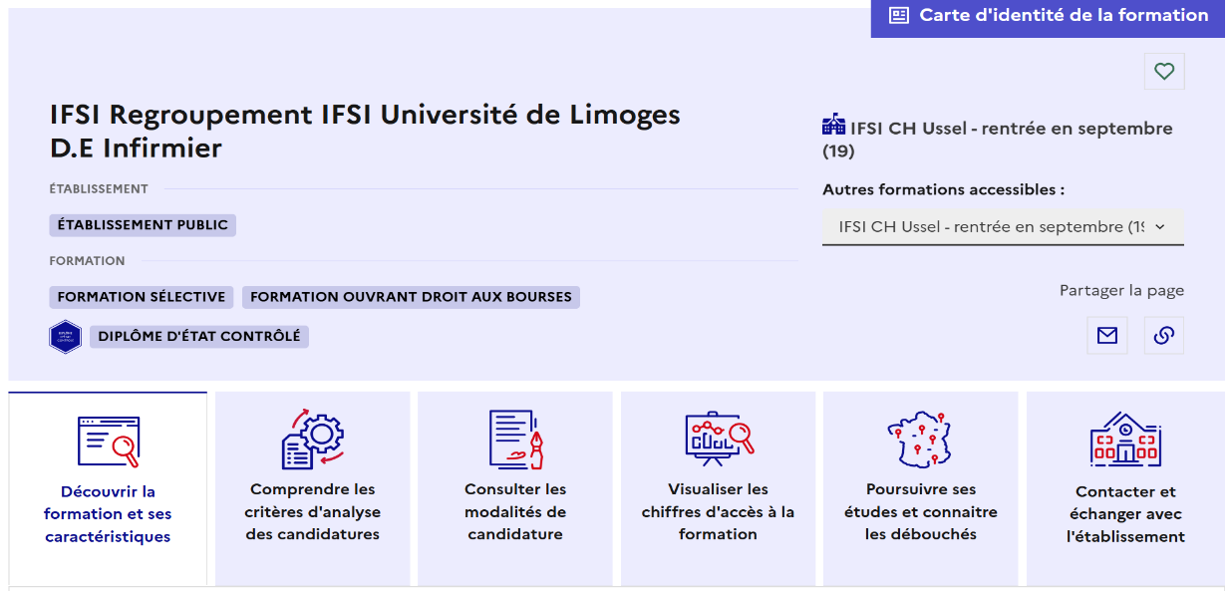
Nouveauté
Nouveauté 2025 : → Carte d’identité de la formation en haut sur chaque fiche formation
Nouveauté 2025 : sur le site parcoursup.gouv.fr (espace Ressources) un livret « les bons réflexes » aide lycéens et parents à se repérer pour choisir un établissement de formation
Vérifier en un clin d’œil : le statut de l’établissement (public/privé en contrat avec l’Etat ou sans contrat avec l’Etat), le caractère sélectif/non sélectif, la capacité d’accueil, le label MESR ou encore l’éligibilité aux bourses
On retrouve aussi aisément sur Parcoursup l’information sur les frais de scolarité, le règlement de la CVEC

Slide 19
Nouveauté 2025
IMPORTANT : Parcoursup ne fait jamais l’analyse des candidatures : ce sont les enseignants des formations du supérieur qui définissent les critères, examinent votre dossier, font des propositions auxquelles vous répondez
Nouveauté 2025
retrouvez dans la rubrique “Visualiser les chiffres d’accès à la formation” des informations sur le taux d’accès (niveau de demande pour la formation) ainsi que sur le profil des lycéens de terminale admis les années précédentes (type de bac, niveau scolaire, choix de parcours au lycée)
Nouveauté 2025
Dans la rubrique “Poursuivre ses études et connaître les débouchés”, vous pourrez consulter des données nouvelles sur la réussite ainsi que l’insertion professionnelle et les conditions d’embauche à la sortie des formations, Les données sur l’insertion professionnelle sont étendues aux licences universitaires, écoles de commerce et d’ingénieurs : plus de 75 % des formations concernées.

Slide 20
Où peut-on candidater?
= procédure nationale
Je peux candidater sur des formations dans toutes les régions de France.
Sectorisation pour les licences uniquement:
- Priorités académiques (selon la capacité d’accueil)
- Dépend du domicile des parents
Le secteur géographique de chaque licence est indiqué sur Parcoursup.

Slide 21
Les réponses des formations et les choix des candidats
Quelles réponses ? Quels choix ?
Formation sélective (BTS, BUT, classe prépa, IFSI, écoles, …)
OUI (proposition d’admission)
ou
En attente d’une place
ou
Non
Formation non sélective (licences)
OUI (proposition d’admission)
ou
OUI-SI* (proposition d’admission)
ou
En attente d’une place
* Oui-si : le candidat est accepté à condition de suivre un parcours de réussite (remise à niveau, tutorat..)
21

Slide 22
Comment répondre aux propositions d’admission ?
Des règles simples
Le lycéen reçoit une seule proposition d’admission et il a des vœux en attente :
Il accepte la proposition (ou y renonce).
Il peut ensuite indiquer le(s) vœu(x) en attente qu’il souhaite conserver.
S’il accepte définitivement la proposition, cela signifie qu’il renonce à ses autres vœux en attente.
Il consulte les modalités d’inscription administrative de la formation acceptée
Le lycéen reçoit plusieurs propositions d’admission et il a des vœux en attente :
Il ne peut accepter qu’une seule proposition à la fois.
En faisant le choix de la proposition qui a sa préférence, il libère des places pour d’autres candidats en attente.
S’il hésite, il peut accepter une proposition et, pour celles dont les dates limites ne sont pas arrivées à échéance,
il peut choisir l’option de les mettre en attente.
Dans les deux cas, il peut indiquer le(s) vœu(x) en attente qu’il souhaite conserver.
S’il accepte définitivement une proposition, cela signifie qu’il renonce aux autres vœux.
Il consulte alors les modalités d’inscription administrative de la formation acceptée.

Slide 23
Inscription définitive
Après avoir accepté la proposition d’admission, effectuer son inscription administrative dans l’établissement.
Formalités propres à chaque établissement.

Slide 24
Aides financières
Dossier social étudiant
(dossier unique permettant aux lycéens de faire leur demande de bourse et/ou de logement en ligne). Un lien existe dans Parcoursup.
Se connecter sur:
https://www.messervices.etudiant.gouv.fr

Slide 25
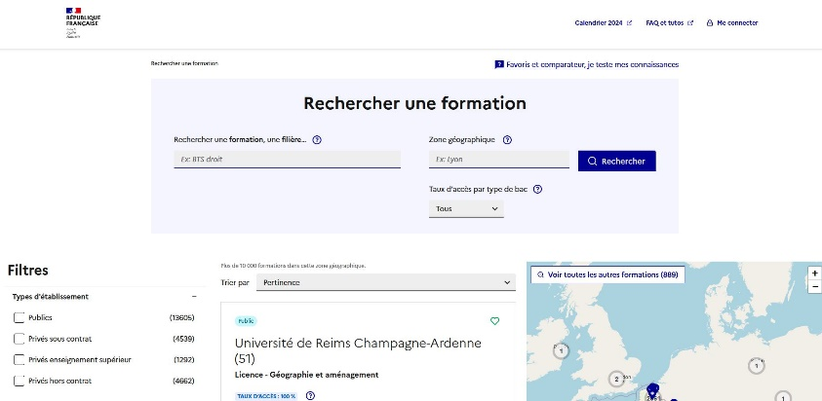
LE BON REFLEXE : S’INFORMER
L’accompagnement à l’orientation : 2 sites de référence
Sur Avenirs.onisep.fr
Les informations sélectionnées par l’Onisep sur les filières, les formations et les métiers
En 2025, un nouvel environnement proposé dans tous les lycées pour aider les professeurs dans l’accompagnement à l’orientation de leurs élèves
Sur Parcoursup.gouv.fr :
La carte des formations pour découvrir les formations, enregistrer vos « favoris », comparer les formations entre elles, trouver les contacts utiles ou repérer les dates des journées portes ouvertes

Slide 26
Permanences de Mme Kozaric, Psychologue de l’Education nationale EDO Au lycée : permanence le LUNDI après-midi et le JEUDI après-midi. Les RDV se prennent à la vie scolaire OU Le mardi au point d’accueil à Albert : 61, rue de Birmingham à Albert. RDV au 0322641144.

Slide 27
Merci de votre attention

